Slide 1

CUENTA PUBLICA
TRIBUNAL DE PROPIEDAD INDUSTRIAL
2020
Andrés álvarez piñones
Presidente del tribunal

Slide 2
CONTEXTO AÑO 2020
Declaración de estado de catástrofe por pandemia Covid- 19
Ley Nº 21226, regimen de excepción de audiencias
Funcionamiento del Tribunal en 1 sala durante el año 2020
Dificultades en ingresos en Tribunal de nuevas apelaciones por restricciones de INAPI (remisión digital de expediente y suspension de causas en INAPI – termino probatorio )
Tribunal no tiene tramitación electrónica de expedientes

Slide 3
Antecedentes
Tribunal especial independiente
Tribunal que ejerce jurisdicción
Conoce via recurso de apelación (relación con acto administrativo terminal, tutela judicial)
Conoce Protecciones Suplementarias en única instancia

Slide 4
ORGANIZACIÓN DEL TRIBUNAL
A la fecha , 4 ministros titulares ( 2 hombres, 2 mujeres)
3 ministros suplentes ( 2 hombres, 1 mujer)
Funcionarios del Tribunal 11 personas (7 mujeres, 4 hombres)
Funcionamiento del Tribunal durante año 2020
  1 sala

Slide 5
Causas ingresadas al tribunal
AÑO 2020
 | Causas Ingresadas en TdPI
 | Proteccion Suplementarias | Recursos de Hecho | Recursos de apelaciones
 |  |  | Variedades Vegetales | Patentes | Marcas
 | 98 | 7 | 6 | 116 | 1308
 | Total de causas 2020 |  |  | 1535

Slide 6
AUDIENCIAS
 | Audiencias Ordinarias | Audiencias Extraordinarias
ene-20 | 17 | 6
feb-20 | 12 | 0
mar-20 | 12 | 3
abr-20 | 4 | 0
may-20 | 10 | 3
jun-20 | 17 | 6
jul-20 | 20 | 4
ago-20 | 16 | 4
sept-20 | 17 | 4
oct-20 | 18 | 10
nov-20 | 16 | 8
 | 143 | 48

Slide 7
CAUSAS FALLADAS
CAUSAS FALLADAS ENERO -DICIEMBRE
 | Marcas |  | Patentes | Protecciones suplementarias | Total
ene-20 | 165 |  | 10 | 6 | 181
feb-20 | 89 |  | 6 | 2 | 97
mar-20 | 95 |  | 4 | 8 | 107
abr-20 | 21 |  | 1 | 0 | 22
may-20 | 95 |  | 3 | 6 | 104
jun-20 | 125 |  | 1 | 11 | 137
jul-20 | 145 |  | 9 | 13 | 167
ago-20 | 118 |  | 4 | 10 | 132
sept-20 | 152 |  | 7 | 13 | 172
oct-20 | 144 |  | 9 | 10 | 163
nov-20 | 147 |  | 10 | 11 | 168
dic-20 | 64 |  | 2 | 3 | 69
Total | 1149 |  | 66 | 93
 |  |  |  | Causas terminadas | 1.309

Slide 8
ESTADISTICA PATENTES
TOTAL DE FALLO PATENTES 2020: 66
    MODELO DE UTILIDAD 2
    DISEÑO INDUSTRIAL 1
    PATENTE DE INVENCIÓN 63
    MATERIAS PATENTES FALLADAS
        MECÁNICAS 33
        BIOQUÍMICAS 15
        QUIMICA Y FARMACIA 13
        QUÍMICAS 5
TOTAL AUDIENCIAS PERICIALES : 48

Slide 9
CASACIONES
 | Causas Elevadas a Corte Suprema durante 2020
 | Recursos de casación
 | Variedades Vegetales | Patentes |  | Marcas
 | 0 | 9 |  | 96
 | Total de causas |  |  | 105 |  | Casaciones de fallos 2020 sólo 26

Slide 10
HITOS GESTIÓN 2020
Audiencias On line
Audiencias periciales on line (48), tabla especial dia viernes
Pago de tasas
Firma electrónica
Expediente de tramitación digital
Boletin de jurisprudencia (18 resumenes de jurisprudencia de patentes)
100% de protecciones suplementarias resueltas (baja de 1 mes en promedio de tramitación)

Slide 11
EXPEDIENTE DE TRAMITACIÓN DIGITAL
Mejorar el acceso logrando una cobertura nacional
Disminuir costos de litigación
Convivir de manera voluntaria con el principio de la escrituración en papel y la tramitación física
Implementar el estándar de clave única del Servicio de Registro Civil e Identificación.
Generar ahorro de costos operacionales futuros del TDPI.
Otorgar mayor publicidad y transparencia en la tramitación de causas
Contar con herramientas de gestión y tramitación electrónica de causas que permitan al TDPI escalabilidad suficiente para otros proyectos dirigidos a la interoperabilidad, por ejemplo, con TDPI u otros órganos públicos
Contar con reportes de gestión automáticos
Plataforma de firmas
Disminuir riesgos de errores al minimizar el trabajo manual en el tratamiento de datos
Cumplir con estándares de seguridad

Slide 12
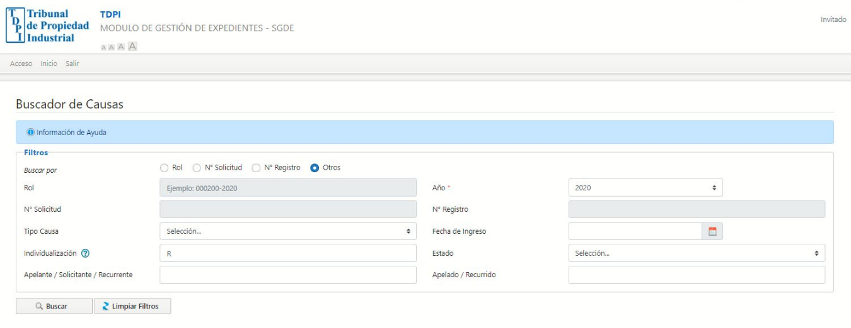
EXPEDIENTE DE TRAMITACIÓN DIGITAL

Slide 13
DESAFIOS
Actualizacion tecnologica del Tribunal (presupuesto, autonomia presupuestaria, página web)
Audiencias on line
Menor ingresos de apelaciones al Tribunal (suspensión de procedimientos en INAPI)
Tabla de patentes, se priorizará durante año 2021 (dos salas on line)
Operación del expediente digital

